Slide 1
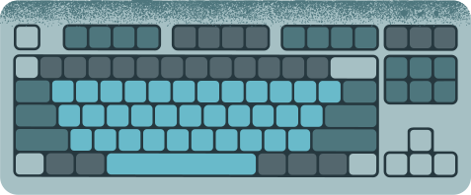

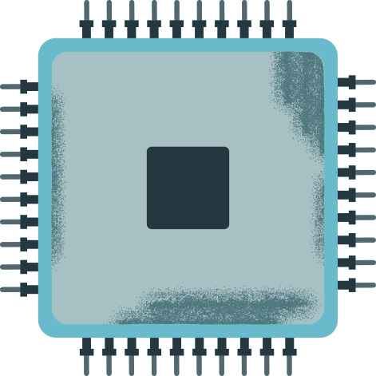



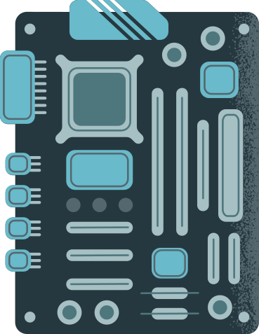

MANIPULACIÓN DE IMÁGENES CON TRANSFORMACIONES LINEALES
Proyecto Realizado por
Herrera Monroy Abraham Andre
Pérez Méndez Nancy Esmeralda
Martínez Berumen Juan Luis
Romero rosales Lino Ehecatl

Slide 2

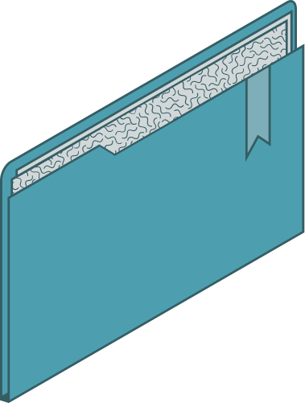
01. Introducción
ÍNDICE
02. Objetivo
03. Tecnologias utilizadas
04. Funcionaldiades
05. Diagrama de flujo
06. Conclusiones

Slide 3
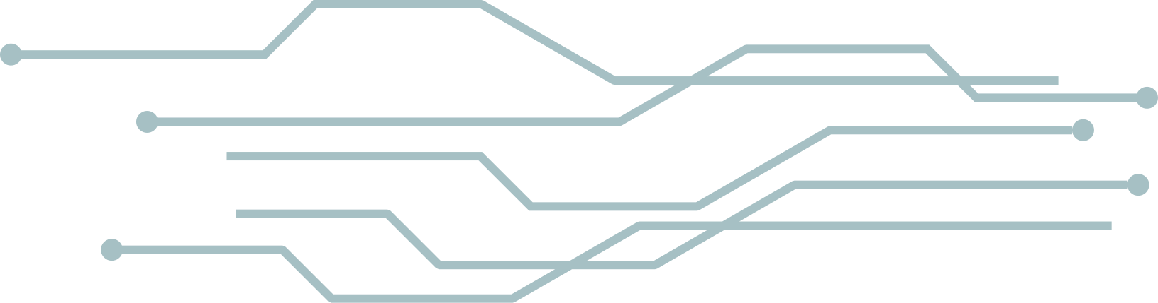


Introducción
La manipulación de imágenes digitales es una técnica fundamental en el campo de la computación visual y el procesamiento de imágenes. Este proyecto tiene como objetivo desarrollar un programa que permita aplicar transformaciones geométricas a imágenes digitales, utilizando matrices de transformación para modificar y visualizar las imágenes de manera interactiva.
1

Slide 4
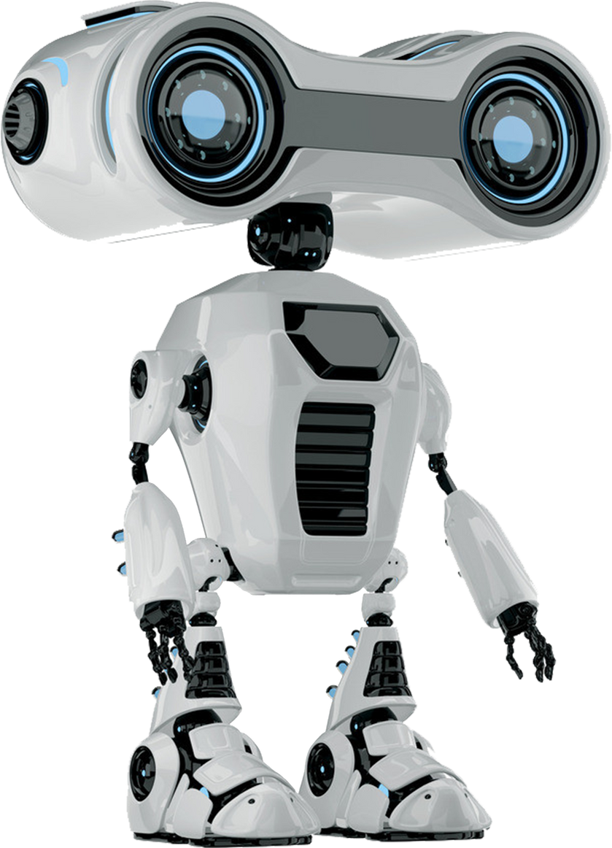
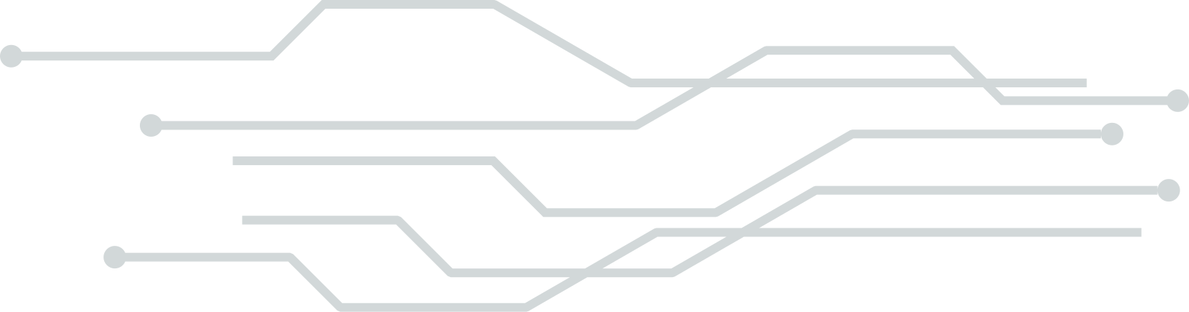
OBJETIVO
Desarrollar un programa que manipule imágenes digitales mediante transformaciones lineales, aplicando rotaciones, escalados, reflexiones y traslaciones. El programa debe permitir la visualización de los efectos en tiempo real y la posibilidad de guardar los resultados.
2

Slide 5

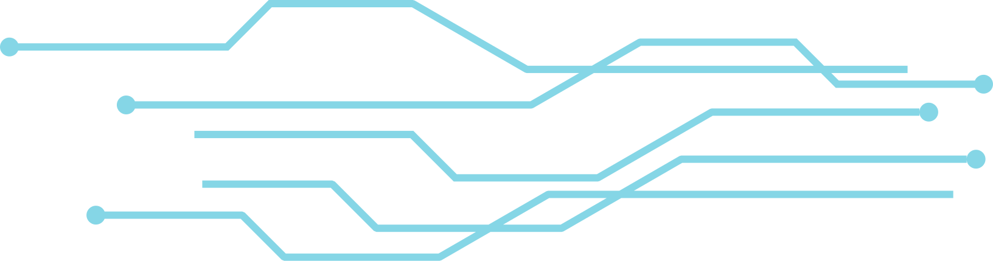

TECNOLOGÍAS UTILIZADAS
Lenguaje de Programación: Python 3.10
Librerías:
OpenCV: Procesamiento de imágenes.
Tkinter: Creación de la interfaz gráfica.
PIL (Pillow): Conversión de formatos de imagen para su visualización en la interfaz.
3

Slide 6
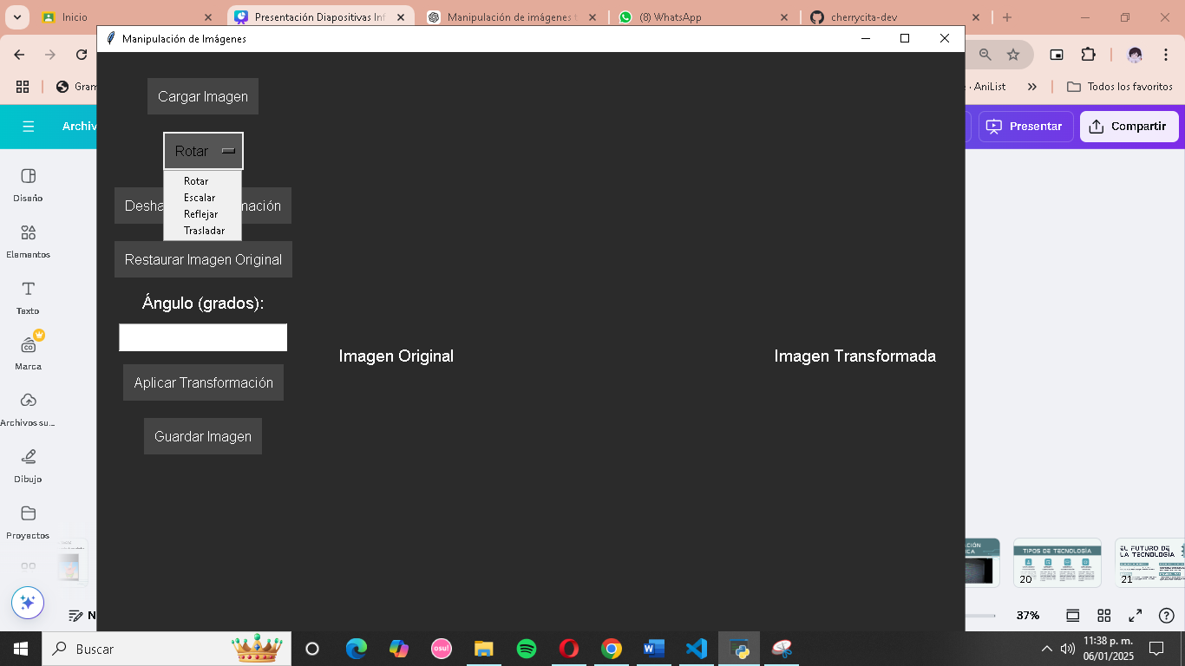
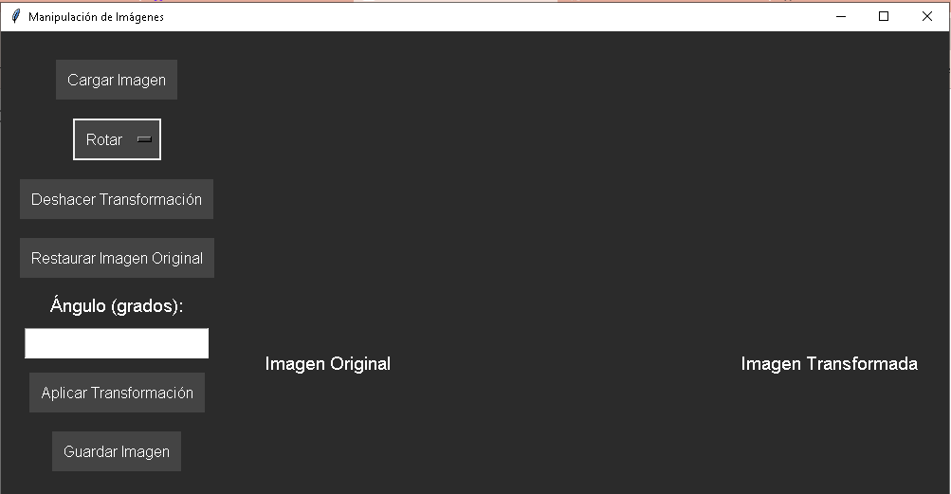
La interfaz gráfica fue desarrollada con Tkinter, proporcionando:
Un menú desplegable para seleccionar la transformación deseada.
Campos de entrada para los parámetros de cada transformación.
Botones para aplicar transformaciones, deshacer cambios, restaurar la imagen original y guardar resultados.
Interfaz gráfica
4

Slide 7
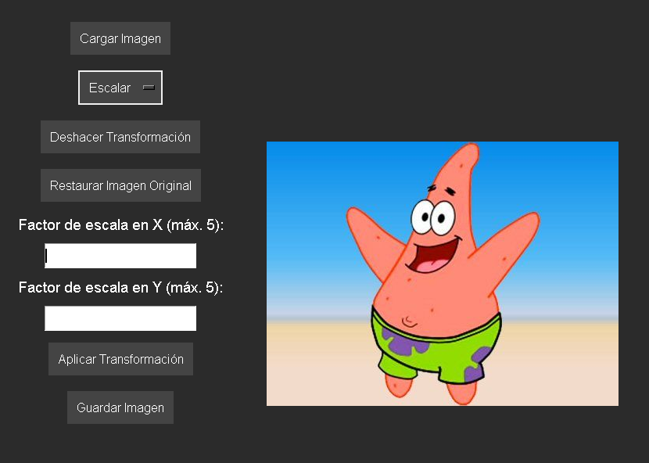
FUNCIONALIDADES
1. CARGA DE IMÁGENES
El programa permite al usuario cargar imágenes en formatos comunes, como JPEG y PNG, que se convierten en matrices de píxeles utilizando OpenCV. Esto asegura una representación precisa para las transformaciones.
5

Slide 8
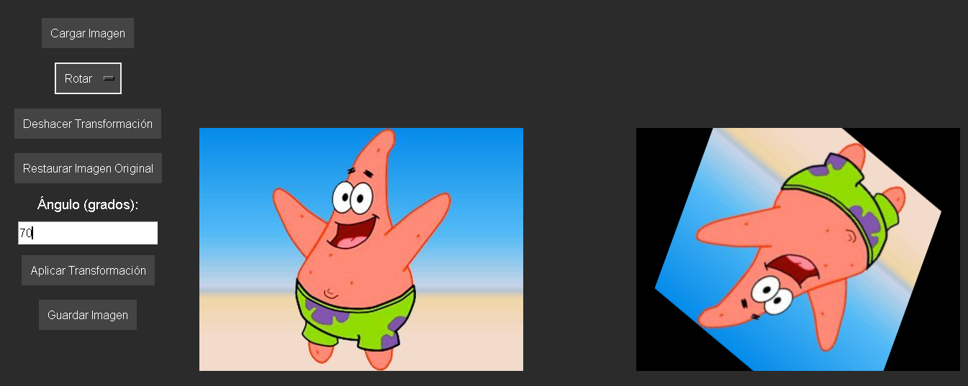
2. TRANSFORMACIONES GEOMÉTRICAS
Las transformaciones geométricas implementadas incluyen:
Rotación: Utilizando matrices de rotación para girar la imagen en torno a su centro. El usuario puede especificar el ángulo en grados.
6

Slide 9
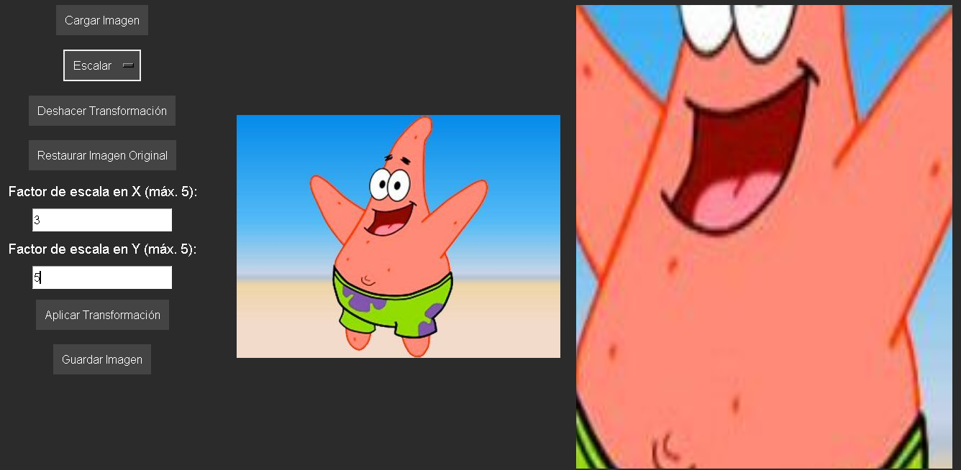
2. TRANSFORMACIONES GEOMÉTRICAS
Escalado: Modificación del tamaño de la imagen con factores de escala independientes para los ejes X e Y. Se imponen restricciones para evitar problemas de memoria.
7

Slide 10
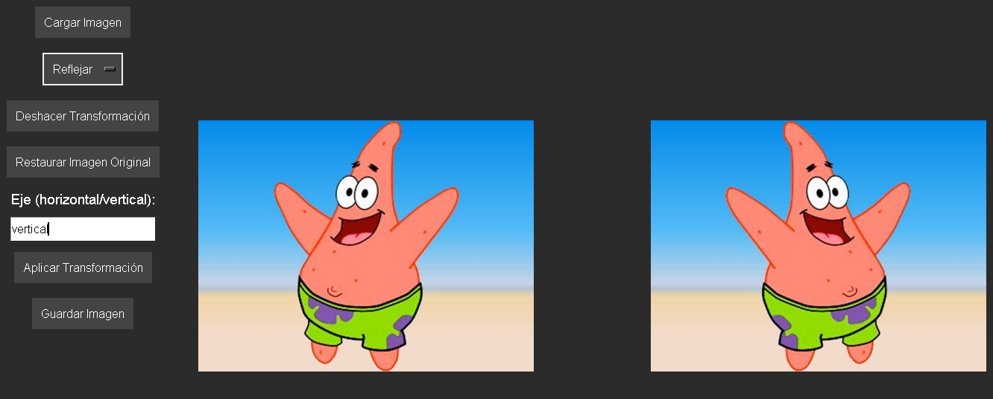
2. TRANSFORMACIONES GEOMÉTRICAS
Reflexión: Reflexión de la imagen respecto a los ejes horizontal o vertical mediante el uso de matrices de transformación.
8

Slide 11
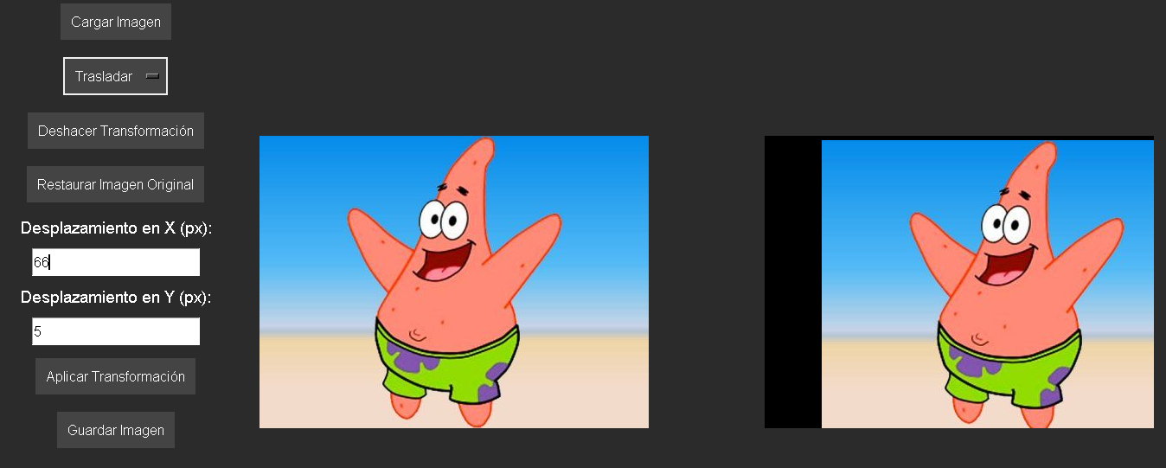
2. TRANSFORMACIONES GEOMÉTRICAS
Traslación: Desplazamiento de la imagen en el plano según coordenadas especificadas por el usuario.
9

Slide 12
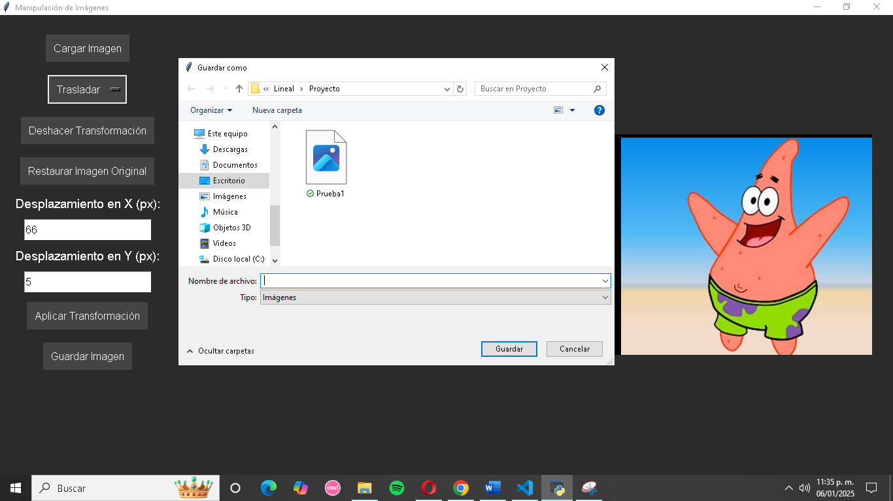
2. TRANSFORMACIONES GEOMÉTRICAS
Exportación de resultados: Se incluye una opción para guardar la imagen transformada en un nuevo archivo, conservando el formato original.
10

Slide 13
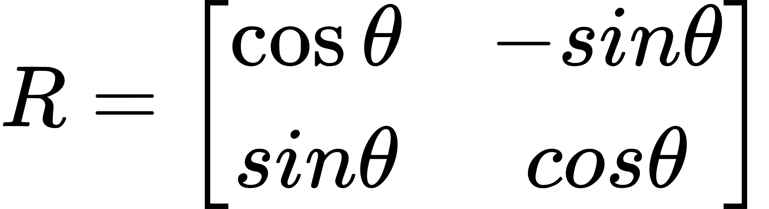
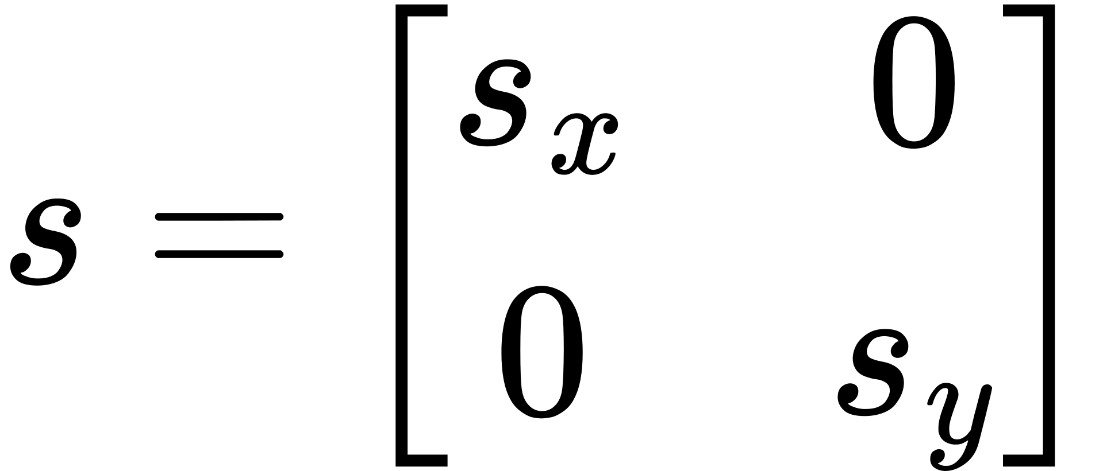
3. TRANSFORMACIONES Y SU FUNDAMENTO MATEMÁTICO
Rotación
Ecuación de la matriz de rotación
Uso en el código: cv2.getRotationMatrix2D genera una matriz basada en esta fórmula.
Escalado:
Matriz de escalado
En el código: cv2.resize aplica interpolación y factores de escala.
11

Slide 14
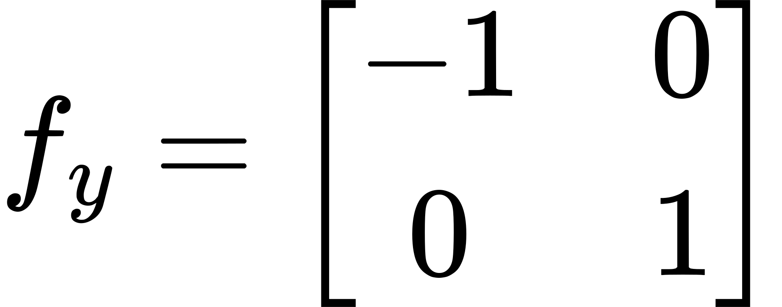
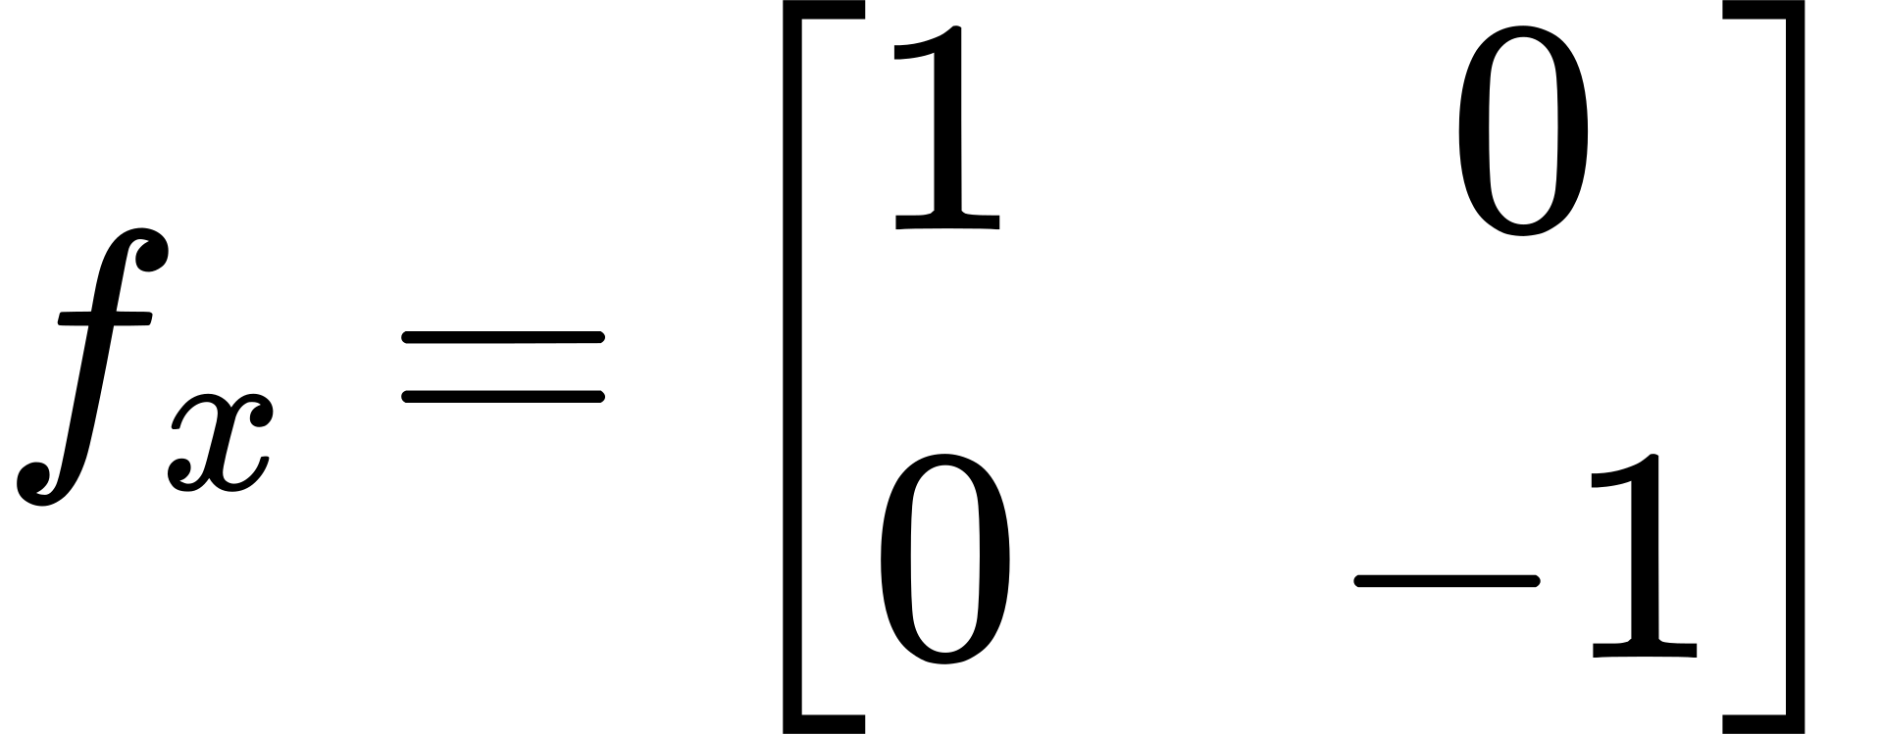
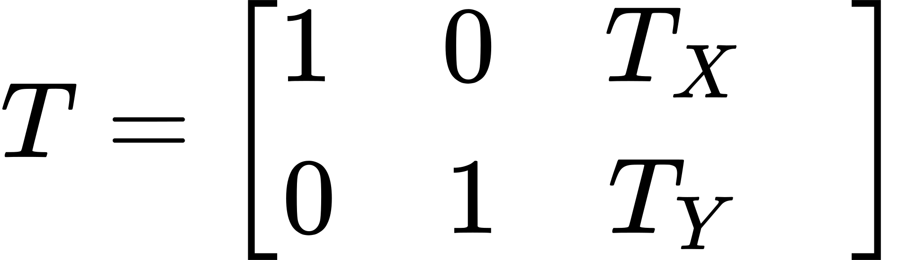
3. TRANSFORMACIONES Y SU FUNDAMENTO MATEMÁTICO
Reflexión:
Reflexión respecto al eje x o y:
En el código: cv2.flip aplica esta inversión.
Matriz de traslación:
En el código: cv2.warpAffine utiliza esta matriz para desplazar la imagen.
12

Slide 15
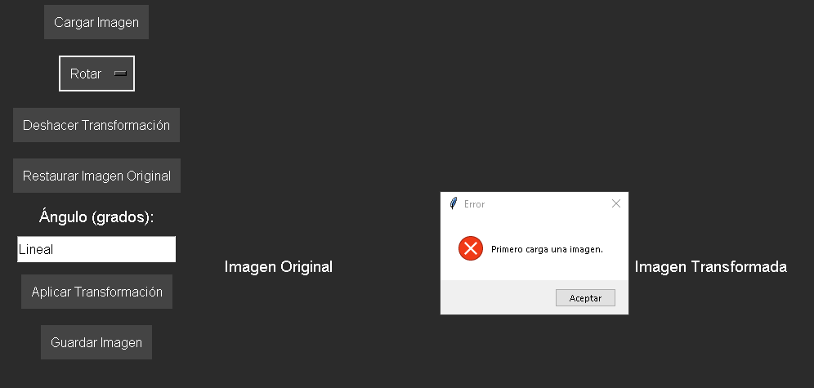
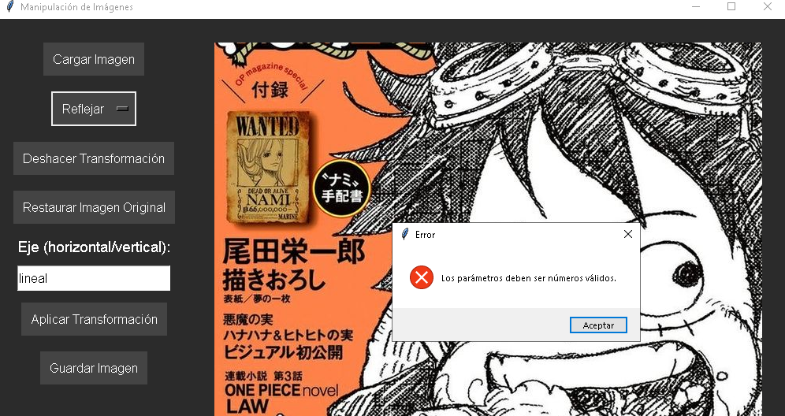
Pruebas realizadas
TEXTO EN UN CAMPO QUE NECESITA NUMEROS, PARAMETROS ESPECIFICOS SIN CARGAR IMAGEN Y CON LA IMAGEN CARGADA
13

Slide 16
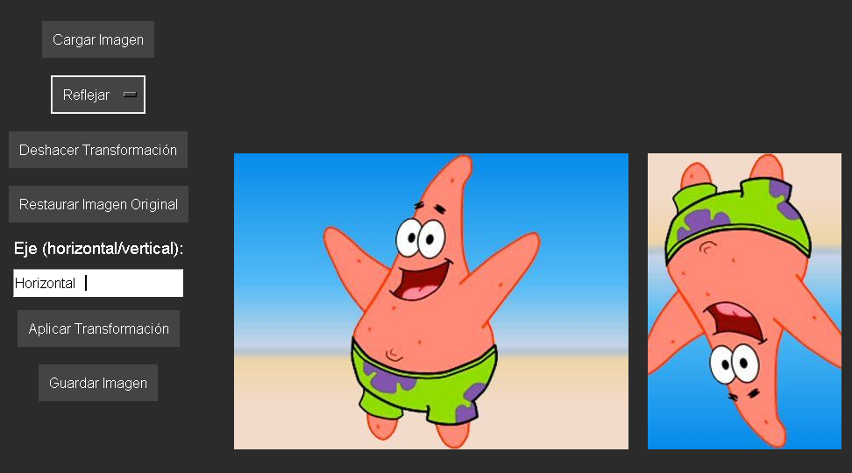
ESCRIBIR CON MAYUSCULAS LOS CAMPOS
14

Slide 17
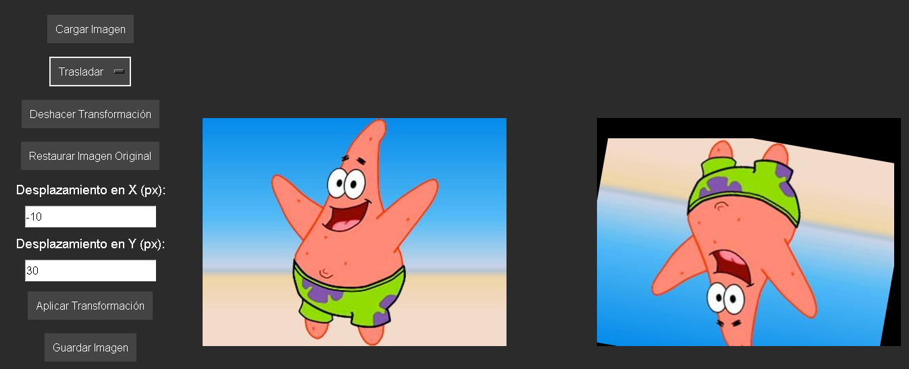
VALORES NEGATIVOS Y POSITIVOS
15

Slide 18
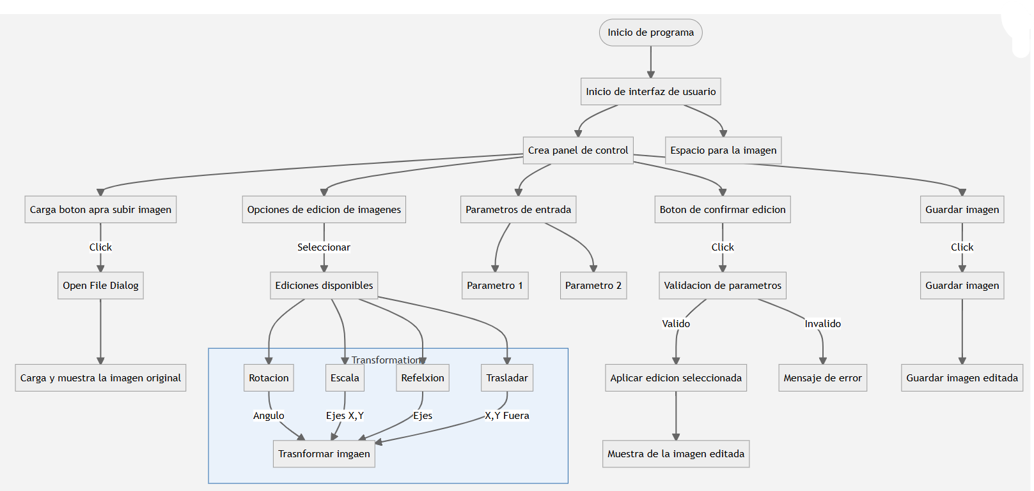

Slide 19


Conclusiones
El proyecto permitió implementar y consolidar los conceptos de transformaciones geométricas mediante el uso de matrices. La herramienta desarrollada ofrece una interfaz intuitiva y funcional para realizar manipulaciones de imágenes, cumpliendo con los objetivos establecidos. Las pruebas realizadas confirman la robustez y versatilidad del sistema.
Como mejora futura, se podría implementar:
Opciones avanzadas de interpolación y filtros para mejorar la calidad de las imágenes escaladas.
Soporte para transformaciones en 3D y efectos más complejos.
16

Slide 20

MUCHAS GRACIAS

